Slide 1


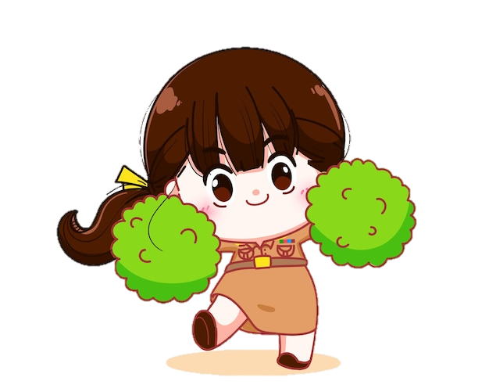

Slide 2




Học sinh
Học sinh
Học sinh
Học sinh
1
Học sinh
Học sinh
Học sinh
Học sinh
Học sinh
Học sinh
KIỂM TRA BÀI CŨ
Học sinh
Học sinh
2
Học sinh
Học sinh
Học sinh
Học sinh
3
Học sinh
Học sinh
Học sinh
Học sinh
Học sinh
Học sinh
Học sinh
Học sinh
Học sinh
Học sinh
Học sinh
Học sinh
Học sinh

Slide 3

Em đọc lại bài khổ đầu bài" Đất nước"

Slide 4
Nêu nội dung của bài đọc “Đất nước"
Bài thơ thể hiện dòng suy nghĩ, nhận thức của một bạn nhỏ về câu hỏi “Đất nước là gì”. Qua câu trả lời của bạn, ta hiểu thêm rằng đất nước có trong tất cả mọi thứ, mọi người, mọi vật sống trên đất nước, có ở đất nước.

Slide 5



Thứ….ngày….tháng….năm….

Slide 6
Yêu cầu cần đạt
A
B
C
Đọc đúng các âm dễ lẫn do ảnh hưởng của phát âm địa phương, đọc đúng từ ngữ, câu, đoạn và toàn bộ bài Núi quê tôi. Bước đầu biết nhấn giọng các từ ngữ gợi tả, gợi cảm, biết nghỉ hơi ở chỗ có dấu câu.
Nhận biết về phong cảnh của một vùng quê với vẻ đẹp của ngọn núi được tô điểm bởi nhiều màu xanh của sự vật.
Cảm nhận được tình yêu quê hương của tác giả qua cách miêu tả ngọn núi quê hương.

Slide 7


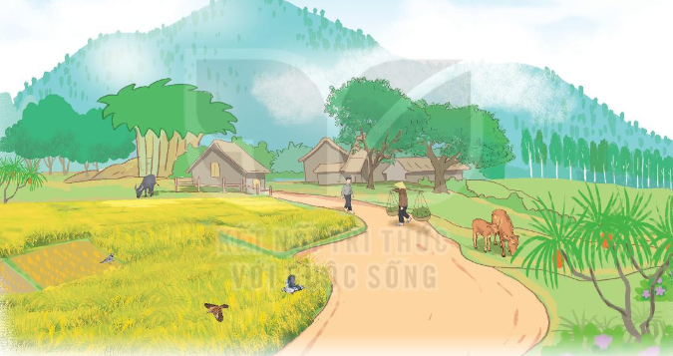
Cùng bạn hỏi đáp về đặc điểm của những cảnh vật được vẽ trong tranh

Slide 8



Slide 9

xanh thẫm
che rợp
lá tre
rười rượi

Slide 10

Từ xa xa,/trên con đường đất đỏ chạy về làng,/tôi đã trông thấy bóng núi quê tôi/ xanh thẫm trên nền trời mây trắng .//
Lá bạch đàn,/ lá tre xanh tươi/ che rợp những con đường mòn quanh co lên đỉnh núi.//

Slide 11
Cùng chia đoạn
Núi quê tôi
1
Từ xa xa, trên con đường đất đỏ chạy về làng, tôi đã trông thấy bóng núi quê tôi xanh thẫm trên nền trời mây trắng.
Về cuối thu sang đông, trên đỉnh núi có mây trắng bay như tấm khăn mỏng. Còn về mùa hè, trong ánh chớp sáng lóa của cơn dông, cả ngọn núi hiện ra xanh mướt. Lá cây bay như làn tóc của một bà tiên đang hướng mặt về phía biển. Còn cả người bà thì ẩn dưới những cánh đồng lúa chín vàng.
Núi hiện lên trong mưa có nhiều màu lá. Lá bạch đàn, lá tre xanh tươi che rợp những con đường mòn quanh co lên đỉnh núi. Những vườn chè, vườn sắn xanh tốt bao quanh sườn núi. Thỉnh thoảng, giữa những mảnh vườn là bóng xanh um của một cây mít, và thênh thang rười rượi là màu xanh của cỏ, dứa dại và sim, mua.
Ở lưng chừng núi có một khe nhỏ, nướ chảy ra trong vắt, đọng xuống một giếng đá...
Từ xa xa, tôi nghe thấy tiếng lá bạch đàn và lá tre reo. Từ xa xa, tôi đã cảm thấy hương thơm của chè xanh, của bếp nhà ai tỏa khói.
(Theo Lê Phương Liên)
2
3
4

Slide 12



